Slide 1
Programma di formazione per le donne Soft skills

Slide 2
Il supporto della Commissione Europea alla produzione di questa pubblicazione non costituisce un'approvazione dei contenuti, che riflettono solo il punto di vista degli autori, e la Commissione non può essere ritenuta responsabile per qualsiasi uso che possa essere fatto delle informazioni in essa contenute.
Project number 2021-1-RO01-KA220-ADU-000026741

Slide 3
Le persone non vengono promosse per aver svolto davvero bene il proprio lavoro. Vengono promossi dimostrando il loro potenziale per fare di più.
Tara Jaye Frank

Slide 4
Promuovere sé stessi
12
Sviluppatore: Asociatia Culturala ARTEC

Slide 5
Dopo aver completato questo modulo sarai in grado di :
Definisci le tue abilità e competenze; elencare gli obiettivi di apprendimento
Identifica siti Web e datori di lavoro sicuri
Comprendi la pianificazione dei paragrafi per il tuo CV e la tua lettera di presentazione
Eseguire un'analisi SWOT; fissare obiettivi personali
Usa i siti web e i social media per trovare i requisiti di lavoro attuali
Scrivi affermazioni chiare e convincenti
Sii responsabile della tua autovalutazione realistica; Crea un piano di sviluppo personale
Seleziona tra gli annunci disponibili
Prepara un CV e una lettera di presentazione

Slide 6
Cos'è l'autovalutazione realistica?

Slide 7
Cosa sai dell'autocoscienza?
Non tutti sono a proprio agio con l'autopromozione al lavoro. Molti dipendenti capaci e di talento pensano che l'autopromozione sia vantarsi o "fare schifo".
Gli introversi saranno felici di sapere che l'autopromozione più efficace non si concentra direttamente su di te. Invece, si concentra sulla passione, l'interesse e la visione che hai e per cui stai lavorando. Non dovresti concentrarti sul "vendere te stesso", ma piuttosto vendere i tuoi valori e la tua prospettiva unica al mondo. Questo è ciò che vuoi che gli altri, che si tratti del tuo capo o di un potenziale datore di lavoro, accettino.
Se ti senti spesso trascurato, sottovalutato o non riconosciuto al lavoro, ma sei anche a disagio con il concetto e la pratica dell'autopromozione, riformula le tue vecchie convinzioni sulla visibilità.

Slide 8
Convinzione limitante n. 1: "Semplicemente non mi sento a mio agio nel promuovermi".
Per una serie di motivi, alcune persone sono incredibilmente a disagio nel parlare dei propri successi. La chiave è utilizzare tattiche e comportamenti che siano efficaci e, allo stesso tempo, mantengano un senso di integrità e autenticità.
Convinzione limitante n. 2: "Non voglio vantarmi".
Cambia il tuo modello mentale: venditi come una risorsa. Per sviluppare capacità di autopromozione forti ed efficaci, i dipendenti devono trovare un equilibrio tra vantarsi esageratamente e odiosi ed essere eccessivamente modesti e trascurati
Source: https://unsplash.com/photos/PaOwNEGgS08
Convinzione limitante n. 3: "I giocatori della squadra non si prendono il merito".
In realtà, l'alta visibilità avvantaggia il team. Devi essere abile nel comunicare il valore del lavoro e il talento delle persone nel team.
Convinzione limitante n. 4: “I risultati parlano da soli.”
La verità è che un sacco di buon lavoro cade sotto il radar. Spesso le persone credono che non dovrebbero autopromuoversi perché un buon lavoro parlerà da solo. Il tuo compito è far conoscere alle persone il tuo lavoro, perché è importante e in che modo avvantaggia gli altri.

Slide 9
Per scegliere un lavoro adatto, mettere a frutto tutte le tue capacità e qualifiche e avere soddisfazione e stabilità sul posto di lavoro, devi fissare obiettivi realistici e raggiungibili, analizzare le tue risorse e pianificare i passi avanti.
I tuoi punti di forza sono le tue capacità, l'esperienza, quello che sai fare. Se definisci chiaramente il tipo di lavoro che stai cercando, puoi identificare quali altre competenze hai bisogno di sviluppare e proseguire gli studi o la formazione.
Tieni presente che, per raggiungere la posizione desiderata o il tuo obiettivo finale, è utile fissare delle pietre miliari, aspettative più piccole che sono più facili da soddisfare. Questo aumenterà la tua autostima.
Fallimento precedente
Ostacoli
Risorse
Esperienza
Obiettivi
Pietre miliari

Slide 10
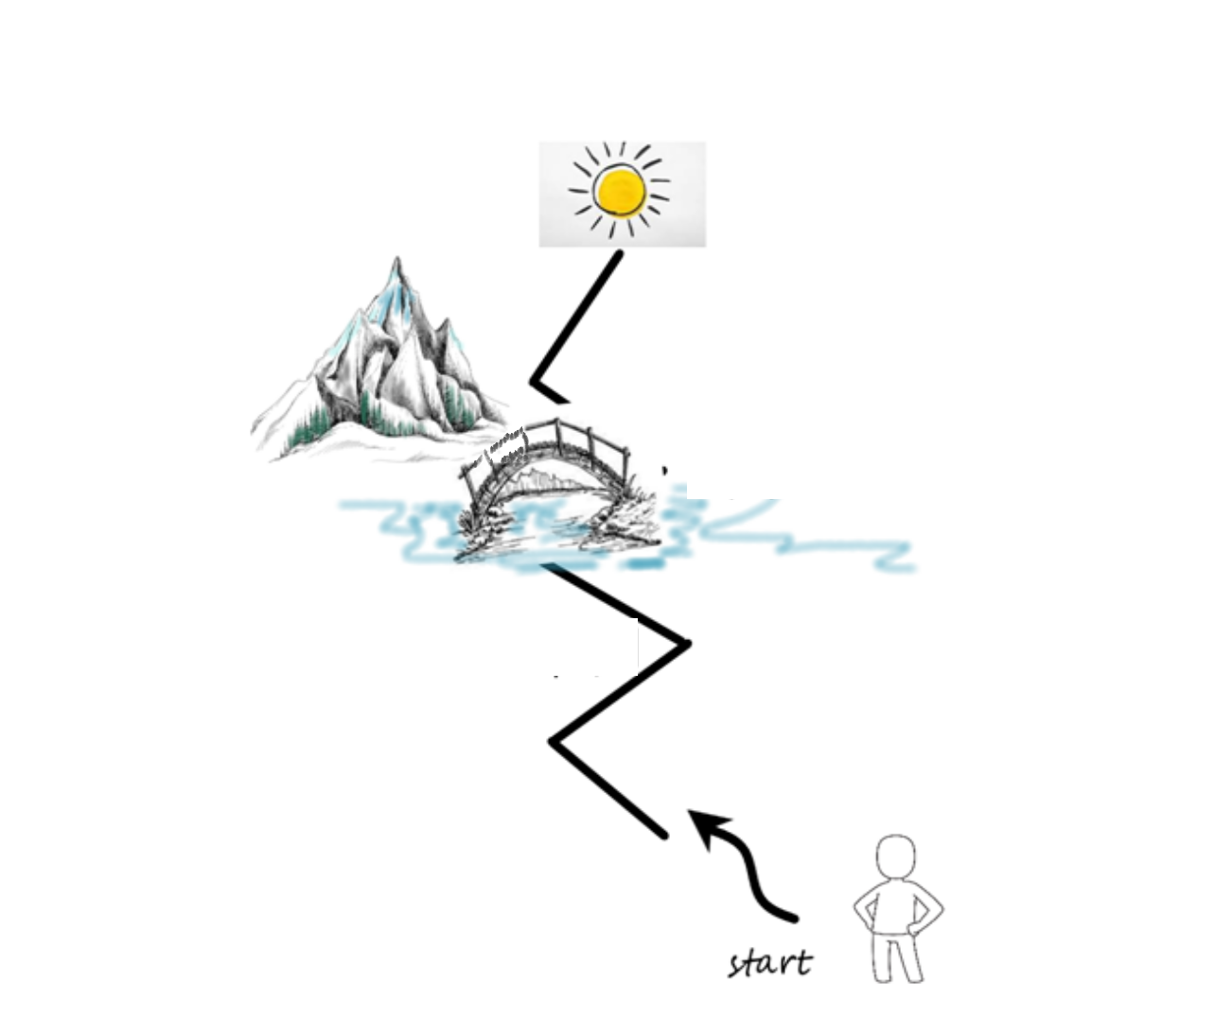
Il mio piano di sviluppo personale Per promuoverti in modo efficace, devi sapere cosa vuoi ottenere. Questa attività ti aiuterà a definire i tuoi obiettivi e i passaggi necessari per raggiungerli. Stabilire pietre miliari lungo il percorso per raggiungere il tuo obiettivo finale aumenterà il tuo senso di soddisfazione.
Il mio obiettivo personale
Linee guida per completare l’attività
Step1: Identifica la carriera che vorresti avere.
Step2: Imposta una sequenza temporale e identifica i passaggi che devi compiere per raggiungere il tuo obiettivo finale.
Step3: Identifica le risorse che già possiedi (conoscenza, esperienza, abilità) e le risorse di cui potresti aver bisogno (alleati)
Step4: Identifica gli ostacoli che pensi di incontrare lungo il percorso (zona a rischio)
Presenta il tuo piano al resto del gruppo.
TEMPO: 20 minuti
Risorse & strumenti
La psicologia delle decisioni di carriera – TEDx
www.youtube.com/watch?v=4e6KSaCxcHs
STEP 1
STEP 2
ALLEATI
ZONA DI RISCHIO
PERCHE’?

Slide 11
Autoconsapevolezza e autovalutazione
Riflessione
Puoi nominare un lavoro che non accetteresti mai?
Qual è il lavoro che vorresti davvero fare?
Quali sono i requisiti di base per il lavoro che stai cercando? Hai le competenze necessarie?
Cosa sei disposto a fare per ottenere il lavoro che desideri?
Azione
Successivamente eseguirai un'analisi SWOT su te stesso, nel modo più realistico possibile.
S - strengths > Punti di forza
W - weaknesses > Punti di debolezza
O - opportunities > Opportunità intorno a te
T - threats > Pericoli intorno a te

Slide 12
Che cos'è un sito
Web/applicazione di reclutamento?

Slide 13
Cosa sai degli annunci di reclutamento?
Hai cercato annunci di lavoro sui giornali? In linea? Hai contattato un'agenzia di collocamento?
In questa unità, ci concentreremo su come garantire la sicurezza durante la ricerca di un lavoro. È necessario assicurarsi di utilizzare siti Web/applicazioni/agenzie affidabili e di disporre di riferimenti sufficienti prima di inviare la domanda o accettare qualsiasi proposta. Ricorda che, quando invii il tuo curriculum, fornisci informazioni personali a terzi.
Come si può rilevare il reclutamento non etico?
Un annuncio di lavoro falso è un tipo di truffa (raramente) progettato in modo intelligente rivolto a persone in cerca di lavoro per una serie di motivi non professionali. Tuttavia, queste truffe possono sembrare legittime a una persona ignara che scorre il vasto pool di lavori.
Ci possono essere vari tipi di reclutamento non etico.

Slide 14
Un reclutatore non etico attirerà un candidato in un'opportunità di lavoro praticando i seguenti passaggi :
1. Creazione di una falsa descrizione del lavoro
2. Pubblicizzarlo per ricevere e reperire il miglior tipo di CV
3. Offrire ai candidati incredibili opportunità di vita per soddisfare le loro capacità e aspirazioni
4. Rivelare che purtroppo la posizione è andata a qualcuno internamente
Quindi, assicurati di ricordare questo: quando una descrizione del lavoro sembra un sogno che si avvera, fai un controllo approfondito dell'azienda o dell'agenzia di reclutamento che lo pubblicizza. Cerca nel loro sito Web, social media e varie bacheche di lavoro prima di fare un atto di fede e finire per perdere tempo in un processo di assunzione senza uscita, o peggio.
Source:
https://unsplash.com/photos/7okkFhxrxNw
https://unsplash.com/photos/OQMZwNd3ThU

Slide 15
Hai le seguenti opzioni quando cerchi un lavoro :
1. Networking e referral
Molti dei migliori lavori non vengono mai pubblicizzati. Sono riempiti da candidati che imparano da persone che conoscono o qualcuno che conosci potrebbe consigliarti per una posizione.
3. Bacheche di lavoro e siti web di carriera
Le bacheche di lavoro sono passate al formato virtuale. Puoi anche utilizzare i motori di ricerca di lavoro o uno qualsiasi dei numerosi siti Web relativi alla carriera che pubblicano offerte di lavoro.
4. Fiere del lavoro
Le fiere del lavoro sono spesso rivolte a settori specifici, sebbene alcune fiere del lavoro o del reclutamento siano più generalizzate.
5. Siti web aziendali
Puoi andare direttamente alla sezione carriera del sito web dell'azienda.
6. Headhunter e reclutatori
Molte organizzazioni assumono tramite agenzie di reclutamento per semplificare il processo di assunzione. I cacciatori di teste reclutano attivamente persone per coprire posti vacanti specifici.
7. Temporaneo o stage
Il lavoro temporaneo e i contratti a breve termine spesso portano a posti di lavoro a tempo indeterminato.
Affidabile
Volontariato
I migliori lavori
tirocinio

Slide 16
Siti web di annunci di lavoro Quando cerchi lavoro, ci vorrà molta determinazione, costanza e ricerca. Sebbene possa sembrare più comodo scorrere un'ampia gamma di annunci online, tieni presente che è la varietà di opzioni stessa che si rivelerà travolgente.
Linee guida per completare l’attività
Step1: Fai una rapida ricerca online e trova 10 siti web di reclutamento nel tuo paese
Step2: Identificare i lavori più comunemente pubblicizzati
Discutere i risultati della ricerca con il gruppo.
Step3: Seleziona un lavoro per il quale ti candideresti effettivamente
Step4: Controllare il sito Web dell'azienda e annotare le informazioni pertinenti
TEMPO: 20 minuti
Risorse & strumenti
Come trovare con successo un nuovo lavoro online | Forbes
www.youtube.com/watch?v=pyLXbLdR75s
Il sito ufficiale dell'Unione Europea
ec.europa.eu/eures/portal/jv-se/home

Slide 17
Annunci di assunzione di lavoro
Riflessione
Pensi che sia facile trovare lavoro online?
Quali sono i lavori più comunemente pubblicizzati?
I lavori che stai cercando sono pubblicizzati frequentemente?
Rispondete ai criteri elencati dai datori di lavoro?
Azione
Successivamente puoi creare un profilo sui social media, che utilizzerai quando crei account su qualsiasi sito Web di reclutamento, per promuoverti presso potenziali datori di lavoro
*Fai riferimento al Modulo 3_Introduzione ai media digitali e al marketing per dettagli utili sulle piattaforme dei social media
Source: https://rb.gy/r6saqc

Slide 18
Cos'è un CV professionale? Come si scrive una lettera di presentazione?

Slide 19
Cosa sai di un CV professionale e di una lettera di presentazione?
Lo scopo del tuo CV è evidenziare la tua esperienza pertinente per presentarti come la persona ideale per il lavoro. La persona che legge il tuo CV deve capire cosa fai: i reclutatori non possono proporti con sicurezza per i colloqui se non sono sicuri che le tue capacità ed esperienza soddisfino i requisiti del lavoro. Rendi il più semplice possibile per il datore di lavoro abbinarti alla descrizione del lavoro.
I reclutatori dedicano solo 6 secondi alla scansione di ciascun CV. Quindi la prima impressione è fondamentale. Se invii un documento ordinato e adeguatamente organizzato, convincerai i reclutatori a dedicare più tempo al tuo CV.
Consiglio dell'esperto: se sei appena uscito dall'università e hai bisogno di scrivere il CV di uno studente senza esperienza, o se ti sei laureato in un istituto molto prestigioso negli ultimi 5 anni, metti la tua sezione relativa all'istruzione al di sopra della tua esperienza lavorativa.

Slide 20
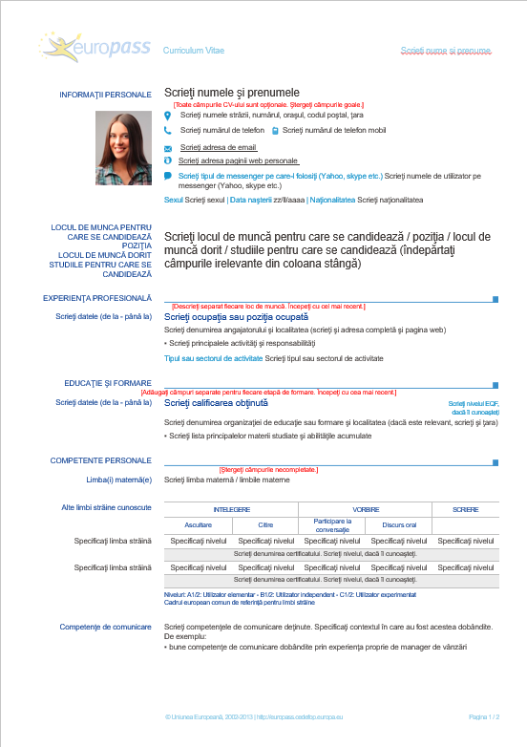
Migliora il tuo CV scrivendo in modo chiaro, succinto e sicuro. Il limite di pagina non è il problema: è la quantità e la qualità delle informazioni su quelle pagine.
Cerca di includere solo le competenze e i risultati più rilevanti: se non è importante per il lavoro per cui ti stai candidando, non includerlo.
Includi:
Qualifiche professionali: gli accreditamenti relativi alla tua carriera dimostreranno il tuo impegno a migliorare le tue competenze e riveleranno il tuo potenziale di crescita nel tuo nuovo ruolo.
Una piccola dichiarazione personale: un reclutatore o un responsabile delle assunzioni impegnato dovrebbe essere in grado di farsi un'idea immediata di chi sei e perché sei bravo in quello che fai.
Dettagli di contatto – Questo è un punto ovvio ma sorprendentemente spesso trascurato: non c'è niente di più frustrante che trovare un ottimo candidato e non riuscire a contattarlo!

Slide 21
PIANIFICAZIONE DEL PARAGRAFO DELLA LETTERA DI PRESENTAZIONE
Valore aggiunto
Un curriculum vitae contiene la storia lavorativa, l'istruzione e le competenze, mentre una lettera di presentazione è una vera e propria campagna di marketing..
Saluto
Paragrafo 1
Un motivo per scrivere
Esperienza
Campagna
Paragrafi 2,3
Qualifiche/Esperienza precedente
Accademica
Paragrafo finale
Commenti finaligraph 1
Reason for writing
Livello base
Nome 1

Slide 22
Scrivi una lettera di presentazione professionale Hai intenzione di candidarti per un posto di lavoro… Dopo aver completato il tuo curriculum vitae, che include tutte le tue precedenti esperienze, luoghi di lavoro, istruzione, dovrai allegare una lettera di accompagnamento/lettera di candidatura. Questo dovrebbe presentare chiaramente la tua motivazione per candidarti per questa particolare posizione.
Linee guida per completare l’attività
Step1: Scegli un annuncio di lavoro adatto a te
Step2: Utilizzare i dati di ricerca relativi al profilo aziendale dell'Unità Formativa precedente
Step3 : Identifica le competenze che possiedi e sono necessarie per questo lavoro
Step4: Scrivi la tua lettera di presentazione
TEMPO: 20 minuti
Risorse & strumenti
Cercare un lavoro? Metti in evidenza le tue capacità, non la tua esperienza -TEDx
www.youtube.com/watch?v=guXxy8LH2QM
Modello di lettera di presentazione
www.cover-letter-now.com/build-letter/contact?doctypecode=LETR

Slide 23
Autopromozione per iscritto vs autopromozione attraverso presentazioni
Riflessione
Hai trovato facile identificare cosa ti rende esattamente adatto a un lavoro?
Quanto è stato difficile esprimere la tua motivazione ed essere convincente in un documento scritto?
Ti senti sicuro del prossimo passo? Il colloquio di lavoro?
Azione
Dopo questo puoi prepararti a presentarti durante un colloquio di lavoro.

Slide 24
Per saperne di più su questo modulo:
Aumenta la tua autoconsapevolezza con una semplice soluzione: TEDx : www.youtube.com/watch?v=tGdsOXZpyWE
Esempio di piattaforma per la ricerca di lavoro :
www.linkedin.com/jobs/search
Formato CV Europass :
europa.eu/europass/en/create-europass-cv
Redattore di lettere di presentazione :
www.cover-letter-now.com/build-letter/contact?doctypecode=LETR
Redattore di lettere di presentazione : www.jobseeker.com/app/letters/36a3126f-5cc5-4352-9b06-a64920a6d018/edit

Slide 25
Le persone tendono a mantenere le loro prime impressioni, ecco perché quelle prime descrizioni possono essere così importanti.
Miranda July

Slide 26
Imposta un nuovo obiettivo e completa un altro modulo!
Soft skills upskilling
M6: Abilità comunicative
M7: Motivazione e potenziamento personale
M8: Gestione del tempo
M9: Equilibrio vita-lavoro
M10: Impostazione degli obiettivi
M11: Risoluzione dei problemi
M12: Autopromozione
M13: Abilità di presentazione

Slide 27
The European Commission's support for the production of this publication does not constitute an endorsement of the contents, which reflect the views only of the authors, and the Commission cannot be held responsible for any use which may be made of the information contained therein.
Project number 2021-1-RO01-KA220-ADU-000026741

